Slide 1

Člověk a jeho svět - Prvouka
VY_52_INOVACE_19_Podzim
Hana Kolářová

Slide 2
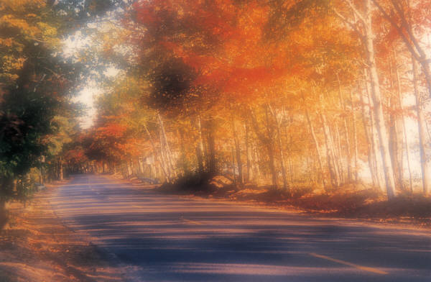
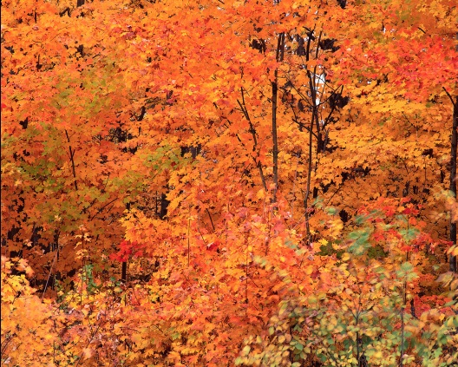
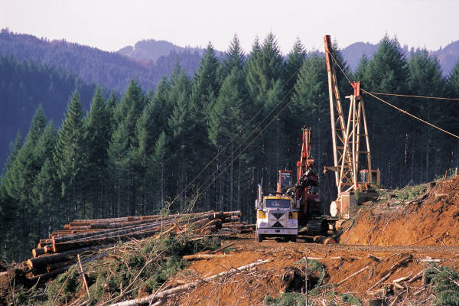
Podzim na procházce v lese
DuM slouží k procvičení tématu podzim, les

Slide 3


Kterým dnem začíná podzim?
Co o tomto dni víš?
Vyber podzimní měsíce.
únor
srpen
září
leden
březen
říjen
prosinec
květen
listopad
duben
červen
červenec

Slide 4
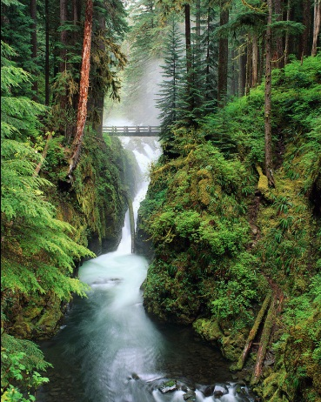
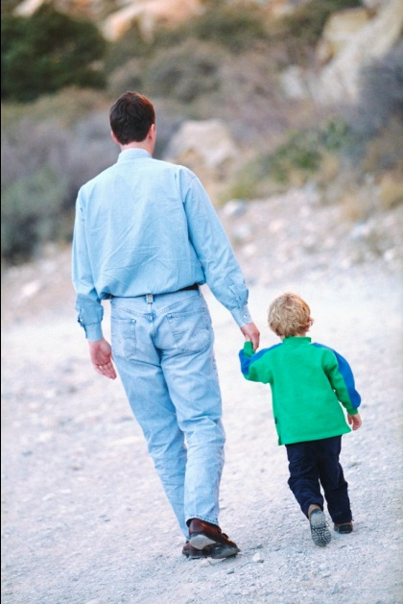
Vyprávěj, co děláš na podzim v přírodě.

Slide 5
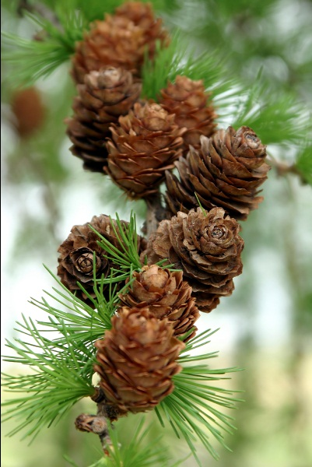

Které stromy najdeš v lese?
Které na podzim opadají ?

Slide 6
Plody lesa - houby
Které houby znáš?
Které jsou jedlé?
Které jsou jedovaté?
hřib hnědý
hřib smrkový
muchomůrka zelená
bedla jedlá
muchomůrka červená

Slide 7
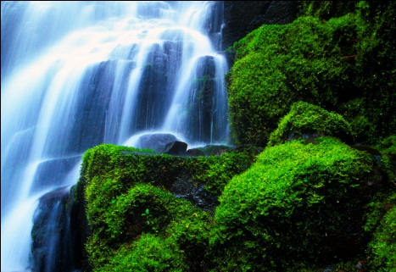
Další rostliny v lese
Přehozením písmenek získáš jejich názvy.
Které znáš další rostliny rostoucí v lese?
PRAĎKA
CHEM
SLIČKAPŘE

Slide 8
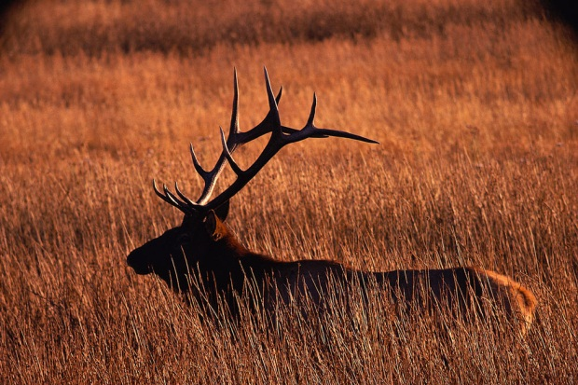
Význam lesa
Co nám dávají stromy?
Co v lese sbíráme?
Kdo žije v lese?
Proč musíme lesy chránit?

Slide 9
Autor: Hana Kolářová, Základní škola a mateřská škola Liběšice,
okres Louny, příspěvková organizace
Zpracováno v programu Microsoft Office 2010.
Použité obrázky pocházejí z webu Office.com nebo z vlastních zdrojů.
http://office.microsoft.com/cs-cz/images/results.aspx?qu=podzim&ex=2#ai:MC900054039|
http://office.microsoft.com/cs-cz/images/results.aspx?qu=podzim&ex=2#ai:MP900289284|
http://office.microsoft.com/cs-cz/images/results.aspx?qu=%C5%BEalud&ex=1#ai:MC900280903|
http://office.microsoft.com/cs-cz/images/results.aspx?qu=%C5%A1i%C5%A1ka&ex=1#ai:MC900053241|
http://office.microsoft.com/cs-cz/images/results.aspx?qu=les&ex=1#ai:MP900289251|
http://office.microsoft.com/cs-cz/images/results.aspx?qu=slunce&ex=1#ai:MC900440405|
http://office.microsoft.com/cs-cz/images/results.aspx?qu=m%C4%9Bs%C3%ADc&ex=1#ai:MC900432592|
http://office.microsoft.com/cs-cz/images/results.aspx?qu=houby&ex=1#ai:MC900390736|
http://office.microsoft.com/cs-cz/images/results.aspx?qu=o%C5%99ech&ex=1#ai:MC900016743|
http://office.microsoft.com/cs-cz/images/results.aspx?qu=les&ex=1#ai:MP900401113|
http://office.microsoft.com/cs-cz/images/results.aspx?qu=proch%C3%A1zka&ex=1#ai:MP900407393|
http://office.microsoft.com/cs-cz/images/results.aspx?qu=%C5%BEalud&ex=1#ai:MC900151253|
http://office.microsoft.com/cs-cz/images/results.aspx?qu=%C5%A1i%C5%A1ka&ex=1#ai:MC900331373|
http://office.microsoft.com/cs-cz/images/results.aspx?qu=houby&ex=1#ai:MC900411902|
http://office.microsoft.com/cs-cz/images/results.aspx?qu=muchom%C5%AFrky&ex=1#ai:MC900432171|
http://office.microsoft.com/cs-cz/images/results.aspx?qu=kaprad%C3%AD&ex=1#ai:MC900331429|
http://office.microsoft.com/cs-cz/images/results.aspx?qu=mech&ex=1#ai:MP900431781|
http://office.microsoft.com/cs-cz/images/results.aspx?qu=b%C5%99%C3%ADzy&ex=1#ai:MP900406900|
http://office.microsoft.com/cs-cz/images/results.aspx?qu=bezinky&ex=1#ai:MC900331416|
http://office.microsoft.com/cs-cz/images/results.aspx?qu=jelen&ex=1#ai:MP900406855|
Vytvořeno 2011, upraveno 2013

